Slide 1
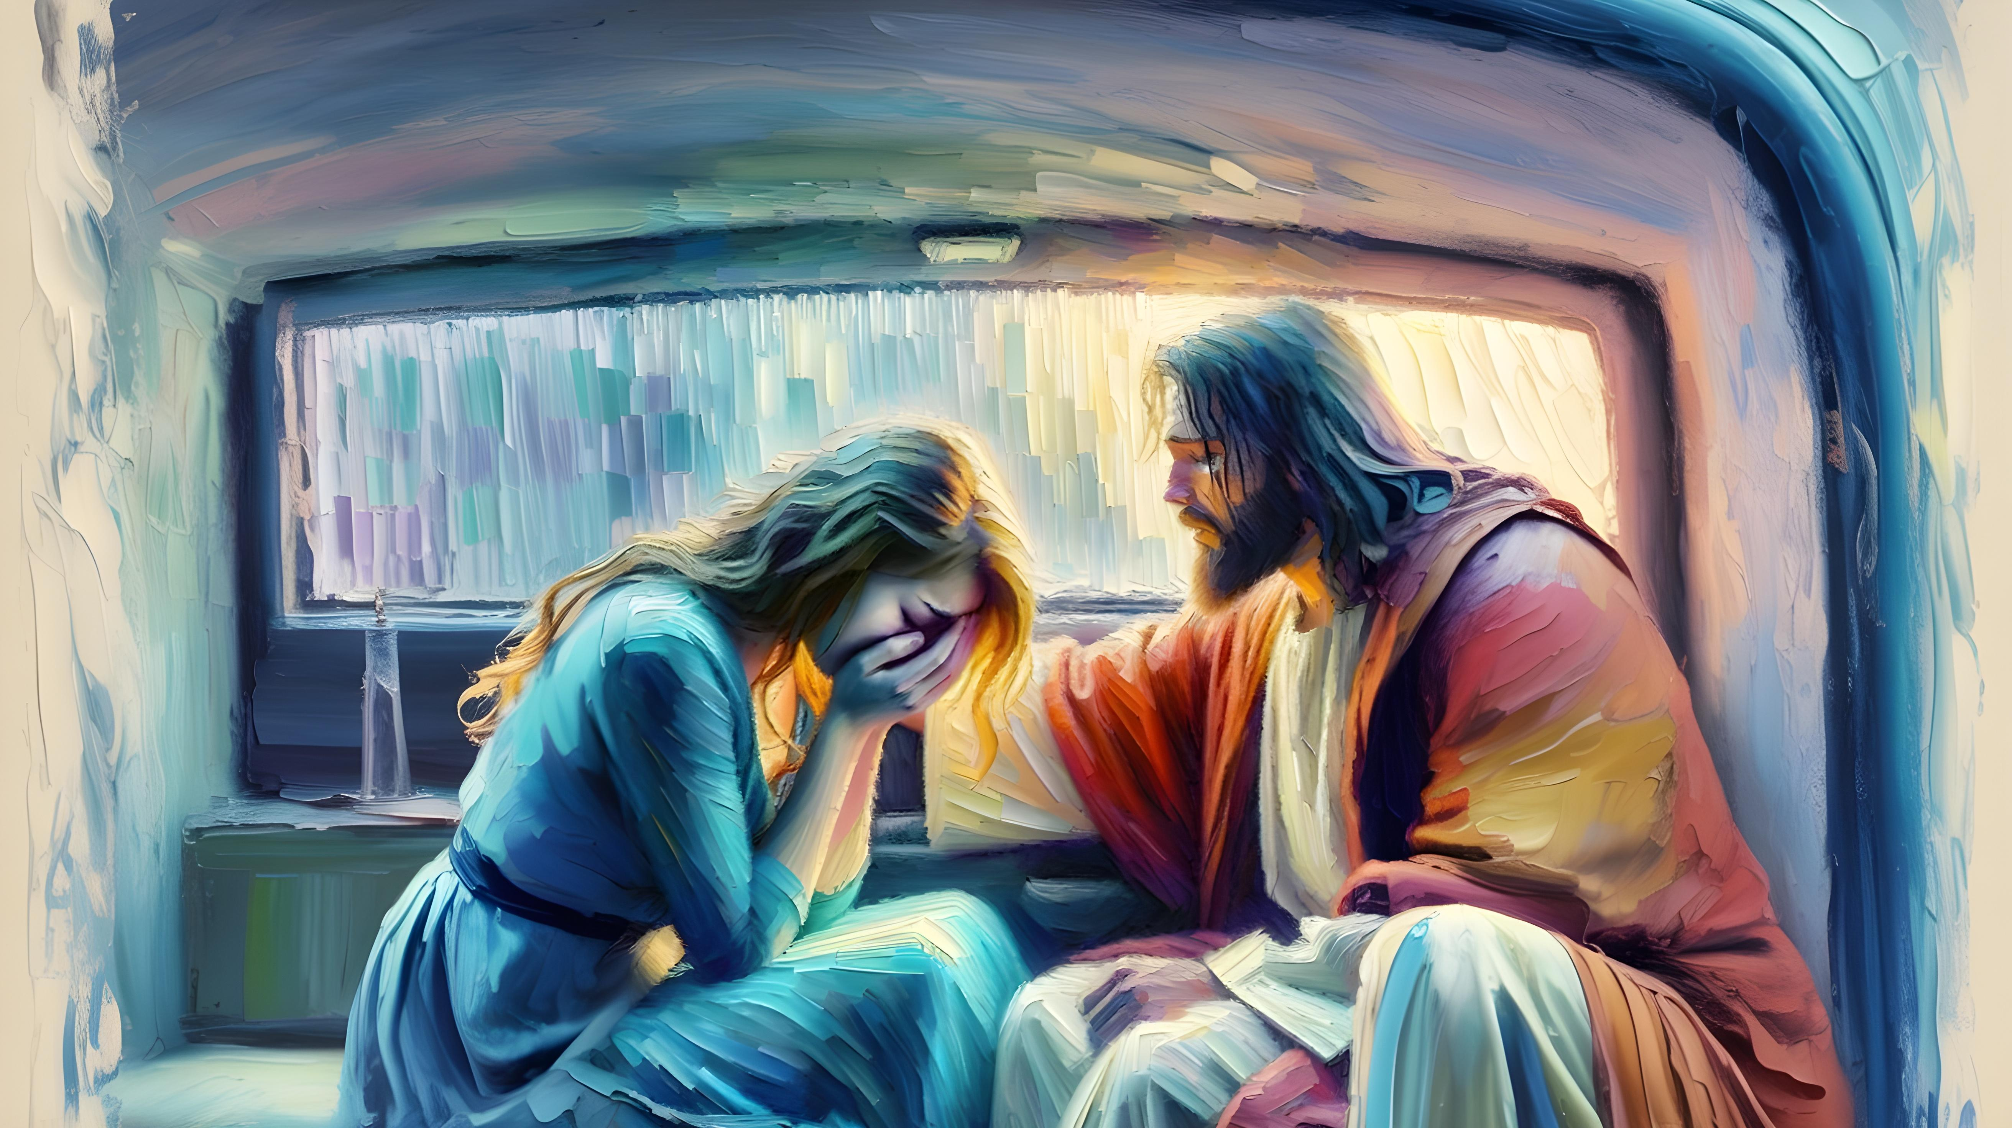
ARREPENDIMENTO E PERDÃO
Lição 10 de 6 de junho de 2026

Slide 2
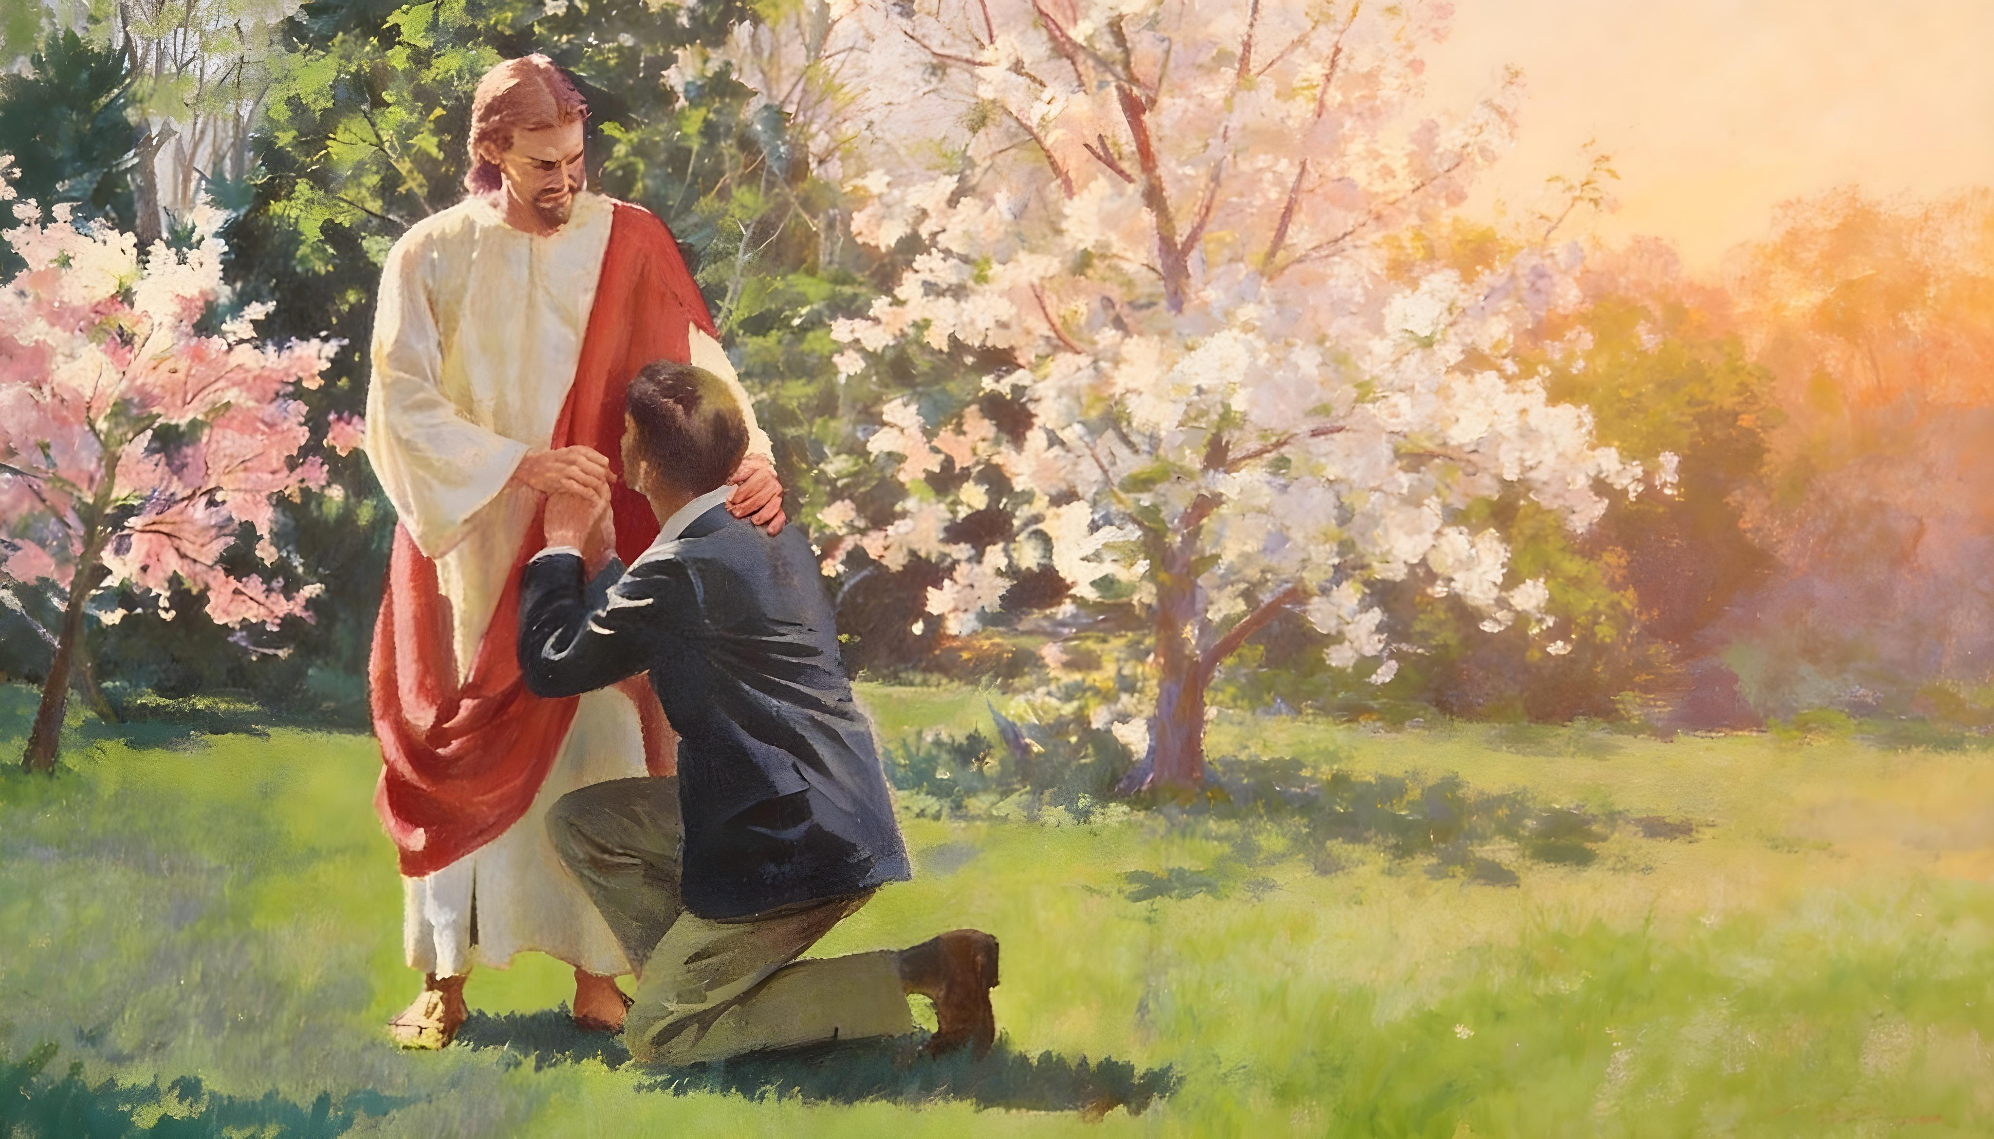
“Se confessarmos nossos pecados, Deus é fiel e justo para nos perdoar e nos purificar de todo mal”
(1 João 1:9)

Slide 3

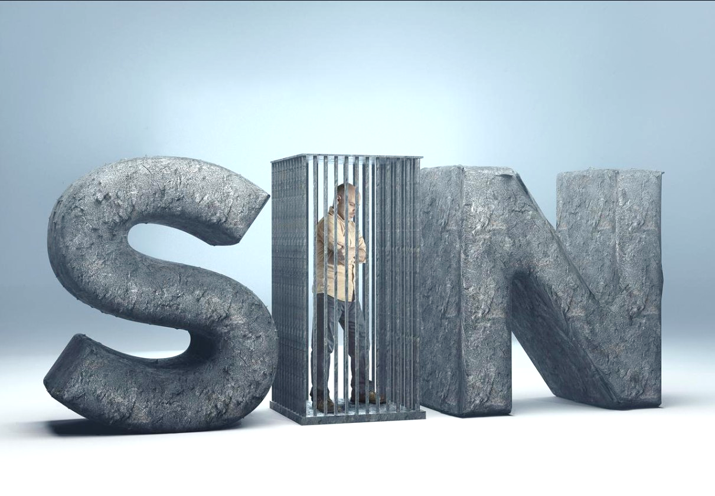
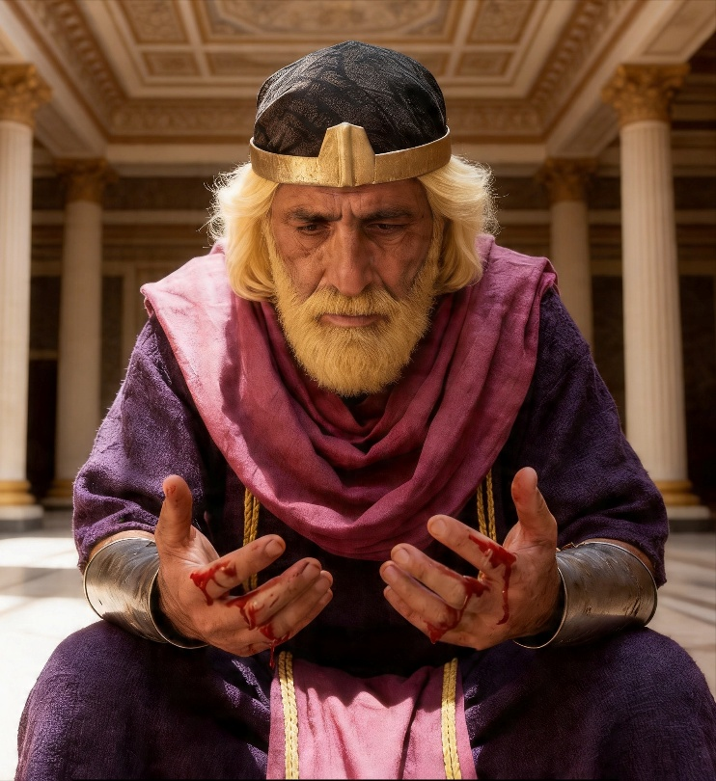
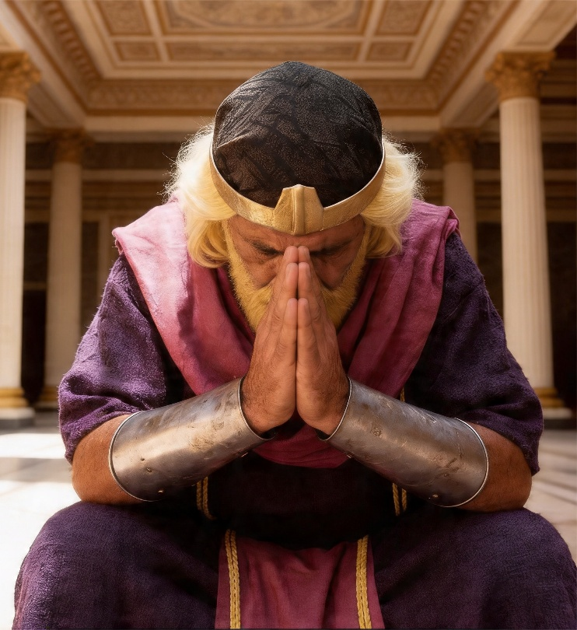







A Bíblia declara que "todos pecaram e ficam aquém da glória de Deus." (Ro. 3:23).
Também declara que não podemos evitar ou tirar nosso pecado (Jer. 13:23; 2:22).
Mas Deus está disposto a perdoar nosso pecado. Nenhum pecado é tão grande ou tão horrendo que Deus não esteja disposto a perdoá-lo (Is. 1:18).
Há apenas uma condição: arrependimento.
Arrependimento:
  Adiando o Arrependimento.
  Verdadeiro Arrependimento.
  O Chamado ao Arrependimento.
Perdão:
  A Graça do Perdão.
  Vestidos do perdão.

Slide 4

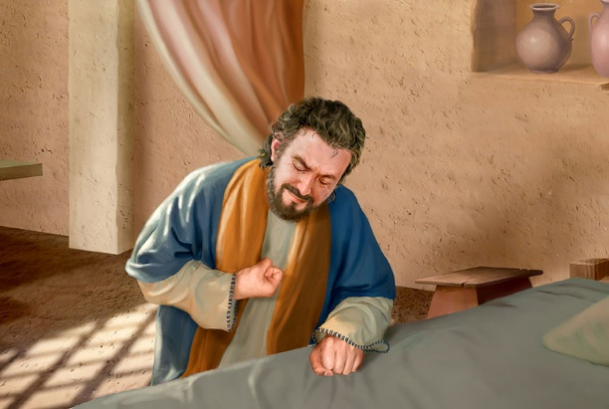
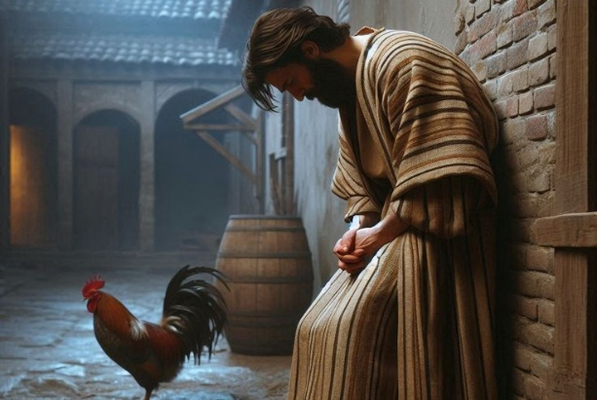
ARREPENDIMENTO

Slide 5

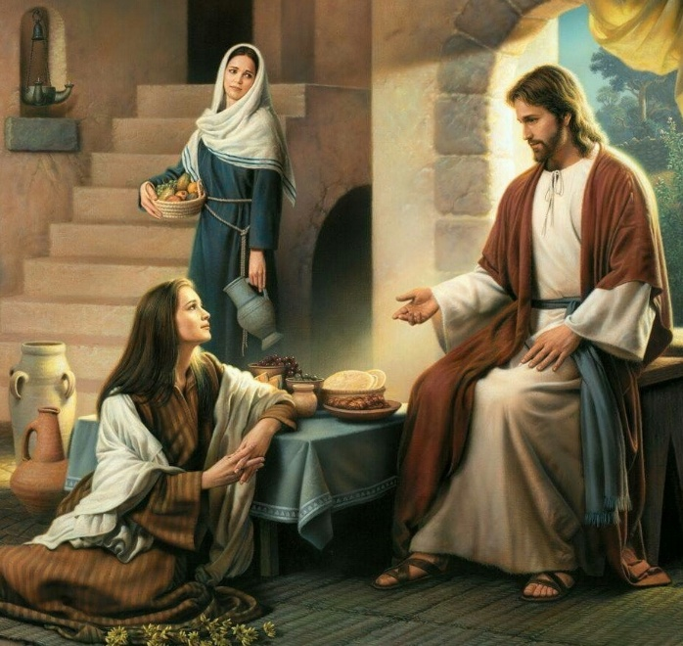
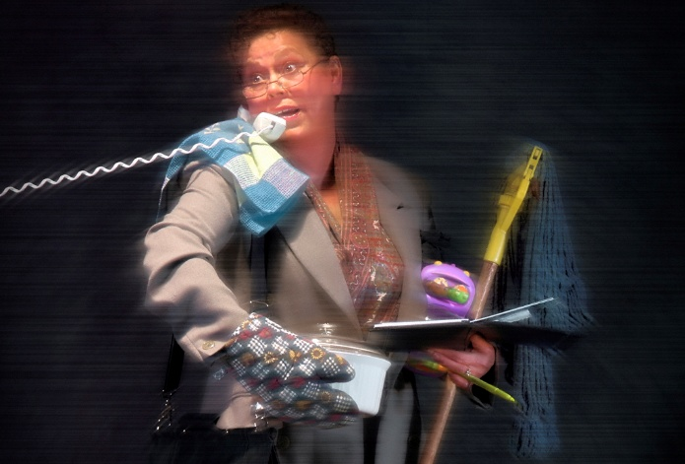

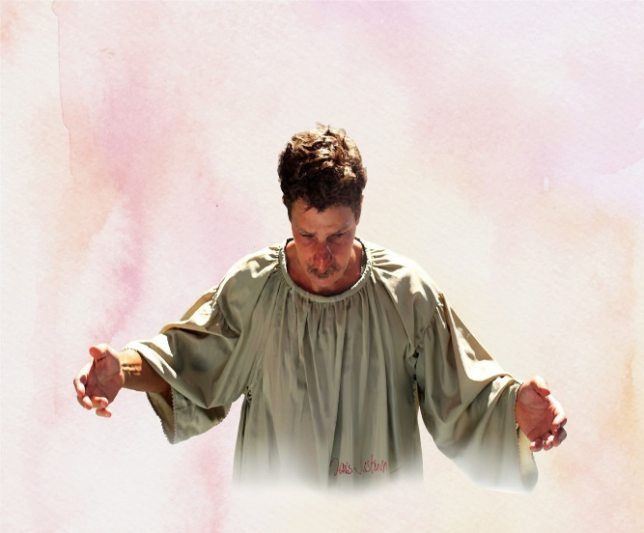
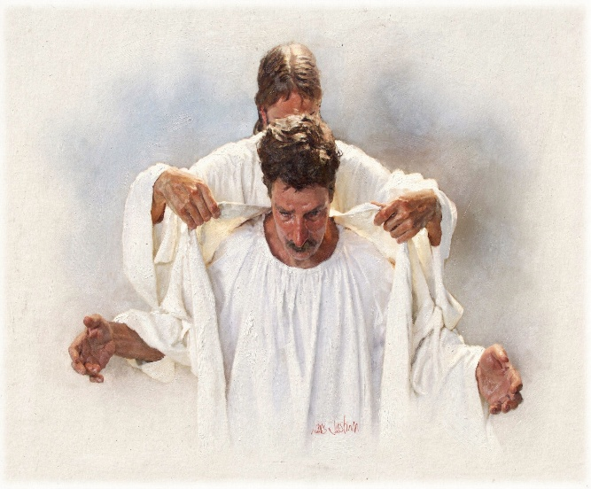
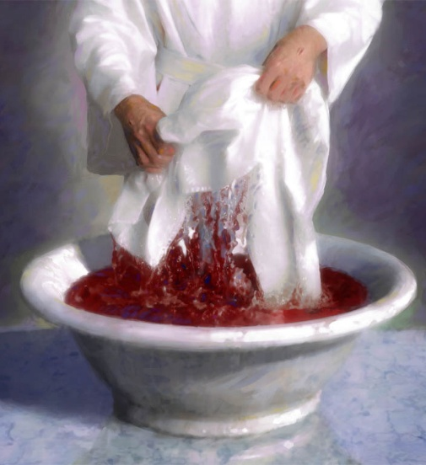
ADIANDO O ARREPENDIMENTO
“Jesus respondeu e disse: "Marta, Marta, você está perturbada e preocupada por muitas coisas” (Lucas 10:41 RV1977)
Na casa de Lázaro, Jesus falou sobre questões importantes, vitais para a salvação. Mas Marta não ouviu. Não teve tempo. Havia tantas coisas para fazer! (Lc. 10:40-41).
É assim para nós. Quando pecamos, e o Espírito Santo nos chama ao arrependimento, Satanás se preocupa em nos preencher de atividade, preocupações ou qualquer outra distração que nos impeça de considerar nossa situação pecaminosa e buscar perdão.
Mas Deus não desiste. Ele insiste em chamar (Ez. 33:11). Comparem nossos pecados com roupas imundas (Isa. 64:6). Ele oferece uma troca: nossas vestes imundas por suas vestes limpas (Zc. 3:4), vestes lavadas com o sangue de Jesus (Ap. 7:14).

Slide 6

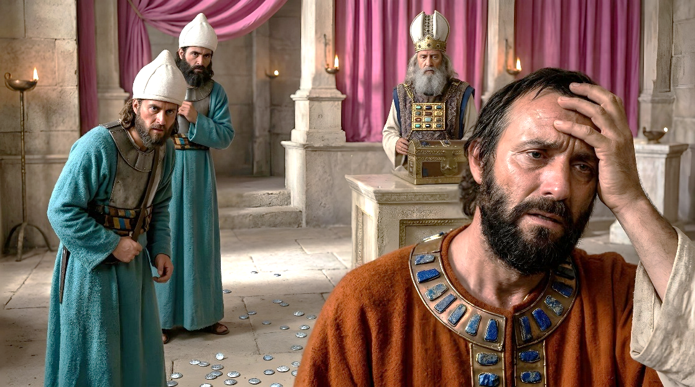
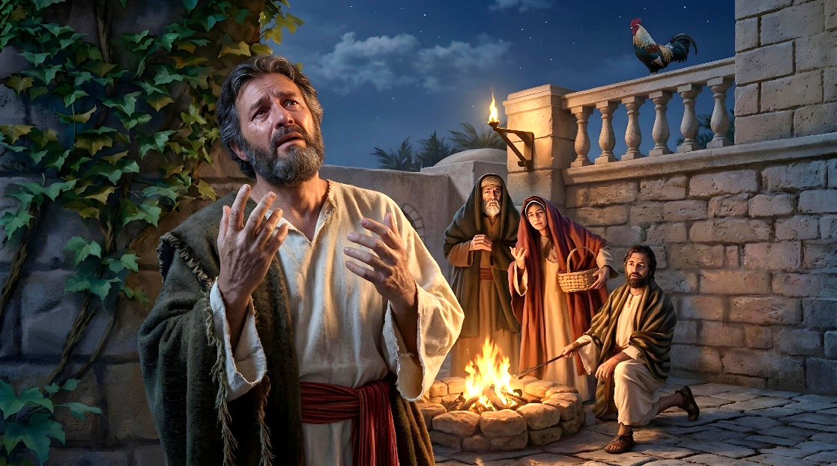
ARREPENDIMENTO VERDADEIRO
"Venha, vamos voltar ao SENHOR! Ele nos despedaçou, mas nos curará; Ele nos feriu, mas nos amarrará com força." (Oseas 6:1 NVI)
O que é arrependimento? Qual é a diferença entre um arrependimento verdadeiro e um fingido? (2Co. 7:10)?
Quando um pecado traz consequências imediatas e não intencionais, surge o arrependimento. É uma pena porque o que fizemos não deu certo. Se não houvesse consequências negativas, não sentiríamos tristeza por nossas ações. Isso NÃO é arrependimento verdadeiro.
Quando o simples fato de termos pecado é o que nos causa tristeza e um profundo desejo de ser perdoado (independente de ter havido consequências negativas ou não), estamos diante de um verdadeiro arrependimento.
Quando pecamos, o Espírito Santo "nos despedaça" e nos "fere" com um profundo sentimento de tristeza. Se reagirmos com verdadeiro arrependimento, Deus nos cura, perdoando-nos nossos pecados (Os. 6:1 NVI).

Slide 7

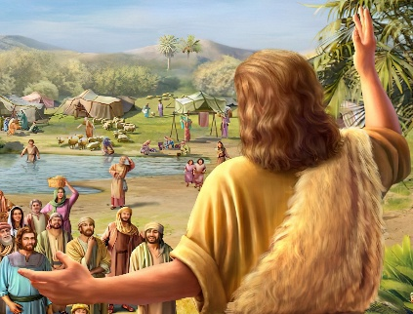
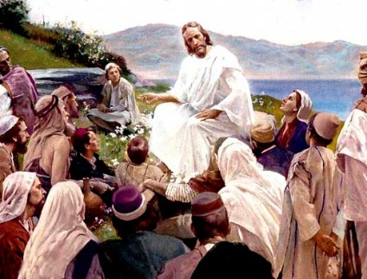
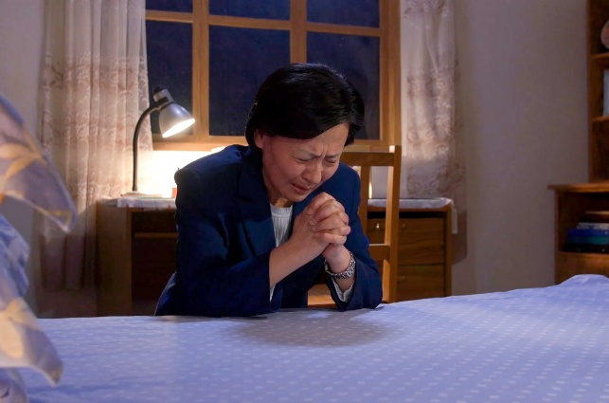
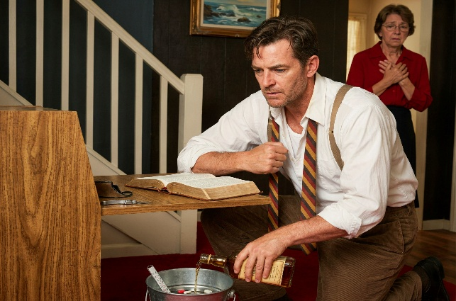
O CHAMADO AO ARREPENDIMENTO
“Arrepende-te, portanto, e converte-te, para que os teus pecados sejam apagados; que tempos de revigoramento possam vir da presença do Senhor" (Atos 3:19)
João Batista e Jesus começaram seu ministério com a mesma mensagem: "Arrependam-se." (Mt. 3:1-2; 4:17).
Por que o arrependimento é importante? Pois sem ele não há perdão dos pecados (Atos 2:38; 3:19). Como esse processo acontece?
Por causa de sua bondade, Deus nos chama ao arrependimento (Ro. 2:4)
Respondemos o seu chamado
Com dor sincera pelas faltas cometidas
Com a decição honesta de abandonar o pecado
Deus perdoa nossos pecados em virtude do sangue que Jesus derramou na cruz (Col. 1:13-14)
Observe que o arrependimento e o perdão devem sempre nos levar à reforma. para uma mudança de atitude que nos leva a parar de pecar (Jo. 5:14).

Slide 8

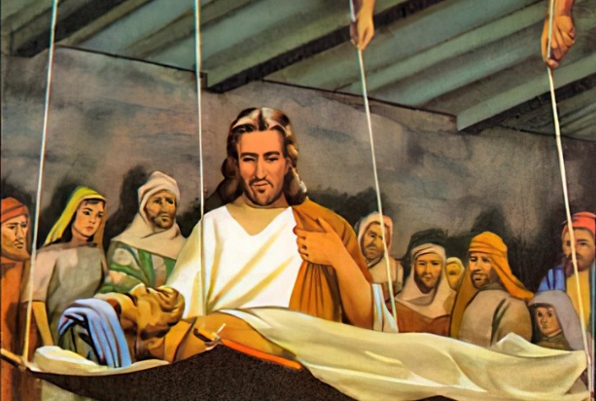
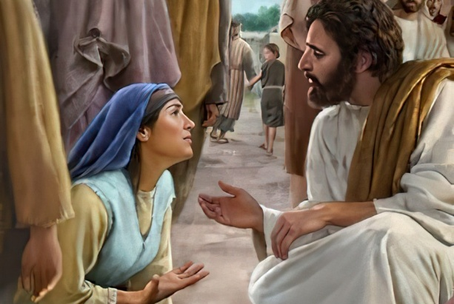
O PERDÃO

Slide 9

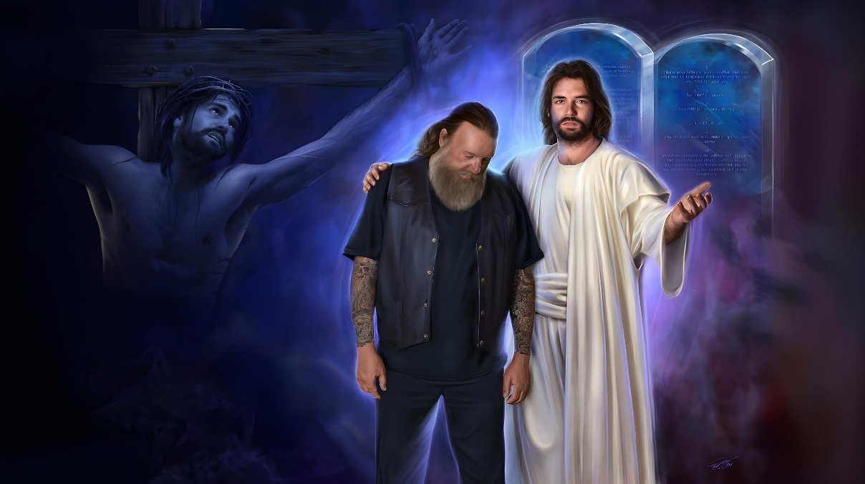
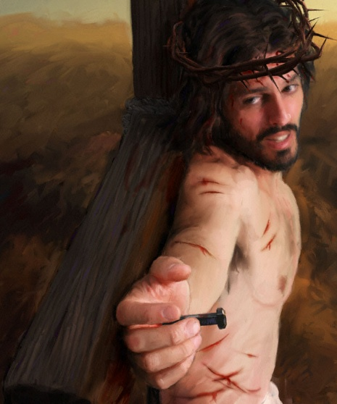

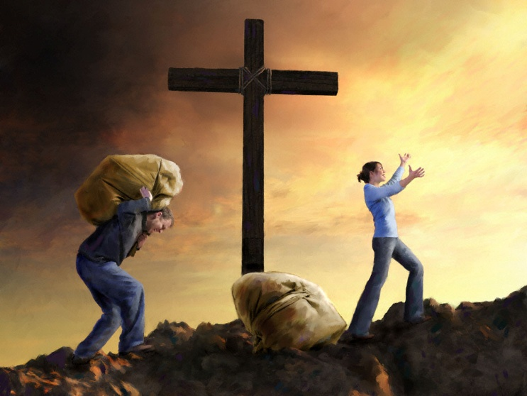
A GRAÇA DO PERDÃO
“Por amor de Teu nome, ó Senhor, também perdoarás o meu pecado, que é grande” (Salmo 25:11)
Não há nada que obrigue Deus a nos perdoar. Não há nada que possamos fazer para merecer esse perdão. Deus nos concede perdão pela graça; Por seu amor infinito. Ele perdoa porque é "bom e perdoador, e abundante em misericórdia para com todos que Te invocam." (Sal. 86:5; ver Éx. 34:6-7).
Seu amor o levou a se entregar na cruz e a pagar a dívida do pecado que não podemos pagar (Ef. 2:4-5).
Quando levamos nossos pecados aos pés da cruz, Jesus nos liberta do peso que nos pesa
(Heb. 12:1-2).

Slide 10
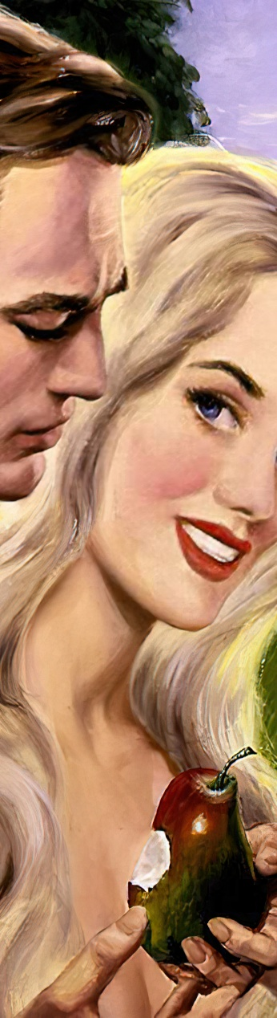
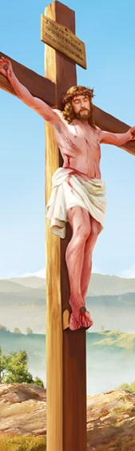
A GRAÇA DO PERDÃO
“Por amor de Teu nome, ó Senhor, também perdoarás o meu pecado, que é grande” (Salmo 25:11)
Qual é a relação entre pecado e graça?
RELAÇÃO ENTRE PECADO E GRAÇA
Romanos 5:8
Romanos 5:20
Romanos 5:21
Romanos 6:23
“Enquanto ainda pecadores”
“Cristo morreu por nós”
“Quando o pecado abundava”
“a graça super abundou”
“O pecado reinou até a morte”
“a graça reina... para a vida eterna”
“O salário do pecado é a morte”
“O dom de Deus é a vida eterna”

Slide 11
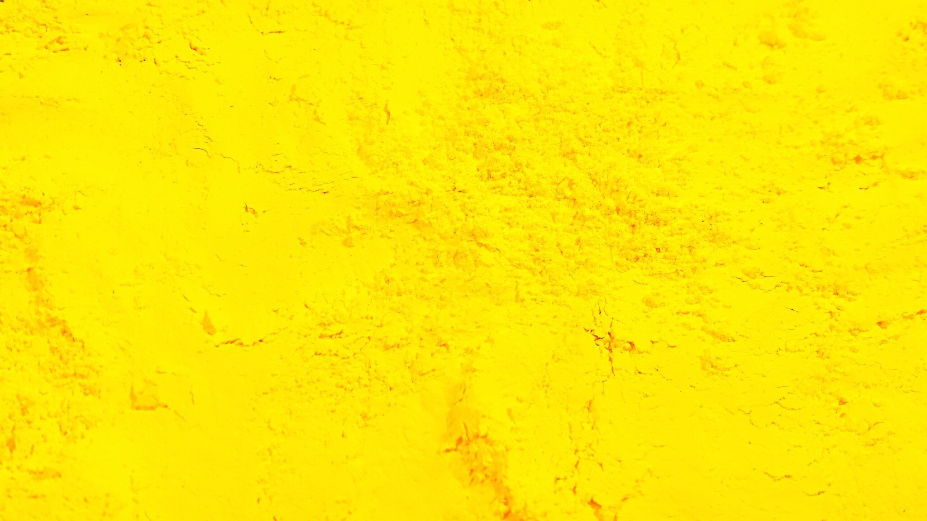
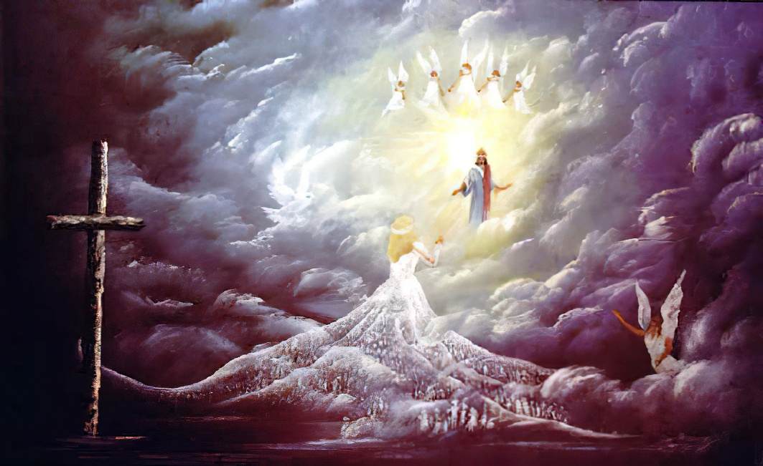
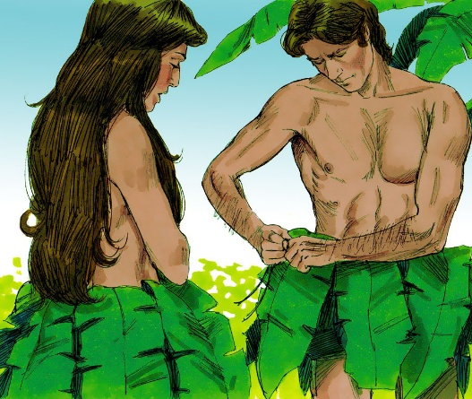
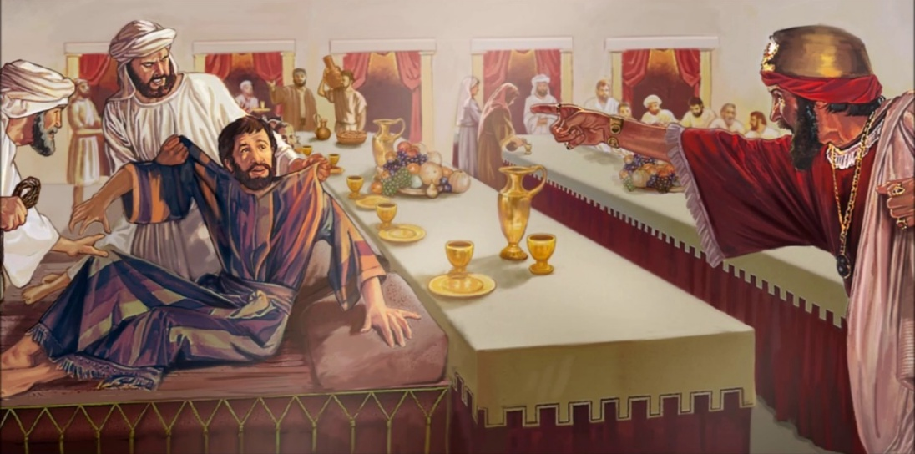
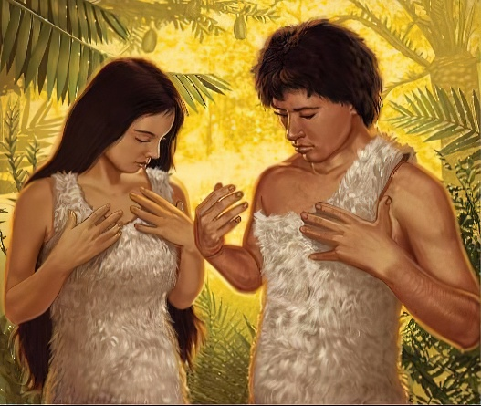
VESTIDOS DE PERDÃO
“E ele disse: "Amigo, como você entrou aqui sem estar vestido de núpcias?" Mas ele ficou em silêncio." (Mateus 22:12)
A Igreja de Deus — e, portanto, cada um de seus membros — está vestida com "linho fino, limpo e brilhante" e não tem "nenhuma mancha, ruga ou algo assim" (Ap. 19:8; Ef. 5:27).
Esse linho fino é símbolo das "ações justas dos santos" (Apoc. 19:8b). Mas essa justiça não é deles, mas lhes foi transmitida por Cristo (Ap. 7:14).
Quando pecaram, Adão e Eva cobriram sua nudez com suas próprias obras. Mas ainda assim se consideravam nus diante de Deus (Gn 3:7-10). A vestimenta que Deus providenciou para eles era um símbolo da "vestimenta de casamento" que Cristo nos dá — Sua perfeita justiça que apaga nossos pecados (Gn. 3:21; Sal. 51:7-10).
Ninguém vai para o Céu sem esse vestido (Mt 22:1-14).

Slide 12

“Aquele que quiser se tornar filho de Deus deve receber a verdade que ensina que o arrependimento e o perdão devem ser obtidos apenas pela Expiação de Cristo. Certo disso, o pecador deve fazer um esforço em harmonia com o trabalho realizado para si e, com súplica incansável, deve ir ao trono da graça, para que o poder renovador de Deus alcance sua alma. Cristo só perdoa quem se arrepende, mas primeiro faz com que aquele a quem perdoa se arrependa. A provisão feita é completa e a justiça eterna de Cristo é creditada a toda alma crente. O caro e imaculado manto, tecido no tear do céu, foi provido para o pecador arrependido e crente”
E. G. W. (Mensagens Escolhidas, vol. 1, pg. 461)

